Slide 1
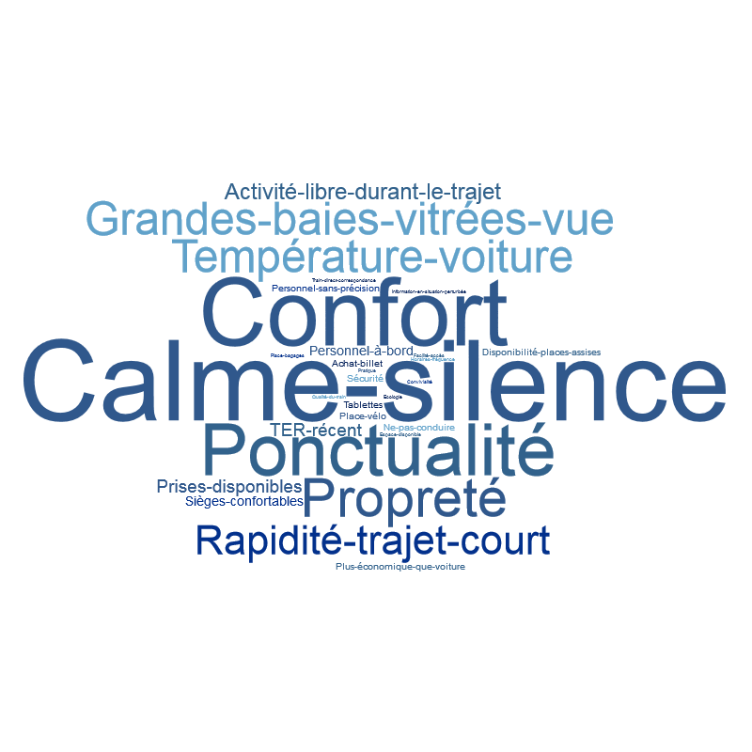
Nuage de mots – TER Axe Lisieux Cherbourg - positif
Base réponses : 102p

Slide 2
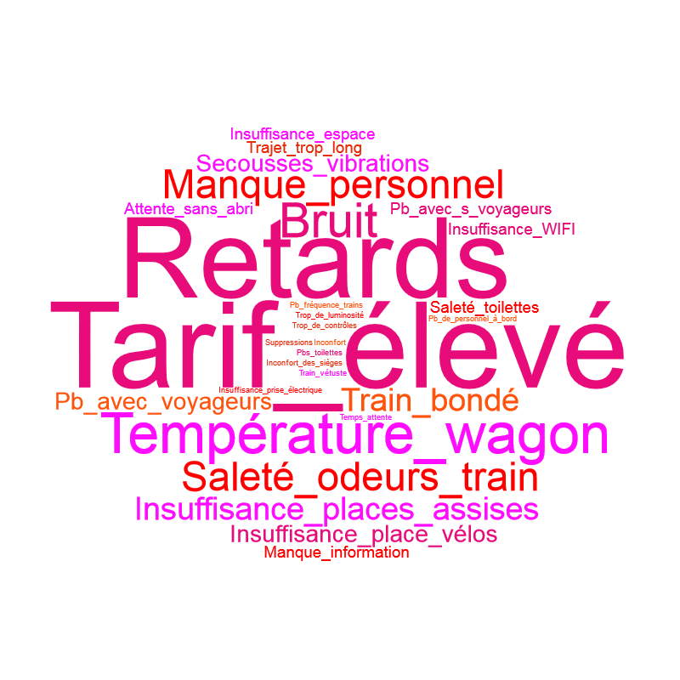
Nuage de mots – TER Axe Lisieux Cherbourg - négatif
Base réponses : 80p

